Slide 1
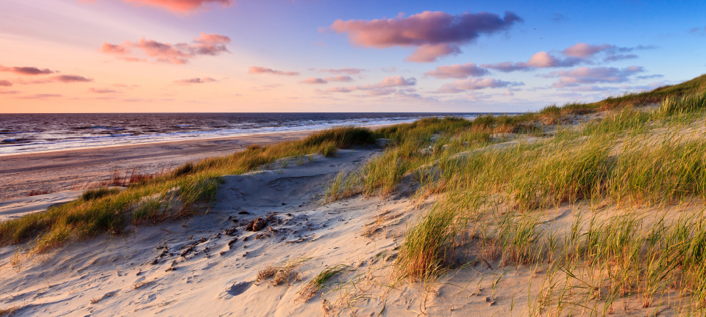
Overleg Orgaan Vergadering 22 mei 2025

Slide 2
Agenda
Opening/voorgenomen bezuinigingen LVVN
Mededelingen
Ingekomen stukken
Communicatie en Educatie
Begrazing
Maaipilot
Integraal Water Plan
Financiën
Concept verslag 21 november 2024
Aansturing NP door Wing
Rondvraag/sluiting

Slide 3
Bezuinigingen
jaar | Rijk IVN | Rijk NP | Provincie | partners | totaal
2023 | 55 | 90 | 117 | 32 | 294
2024 | 55 | 140 | 107 | 32 | 334
2025 | 55 | 149 | 125 | 32 | 361
2026 | 0 | 230 | 125 | 32 | 387
2027 | 0 | 0 | 125 | 32 | 157
2028 | 0 | 0 | 125 | 32 | 157
Rijksbijdrage NP per jaar van 6 naar 0,5 miljoen
Bijdrage aan IVN vervalt per 2026
Bijdrage voor NP vervalt per 2027

Slide 4
Communicatie en Educatie

Slide 5
Ambitieplan Communicatie & Educatie
We werken integraal samen
Vergroten van de zichtbaarheid
Educatie
Governance

Slide 6





Notes:
Ambitie: we werken integraal samen!

Slide 9
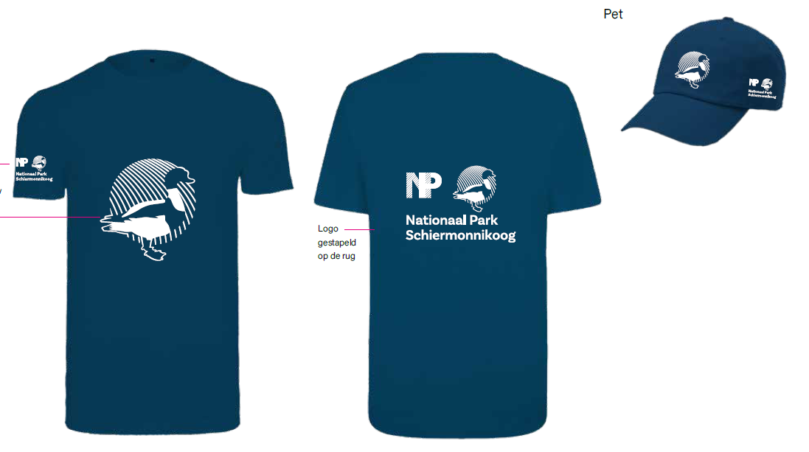
Notes:
Zichtbaarheid en herkenbaarheid: ambitieplan

Slide 10
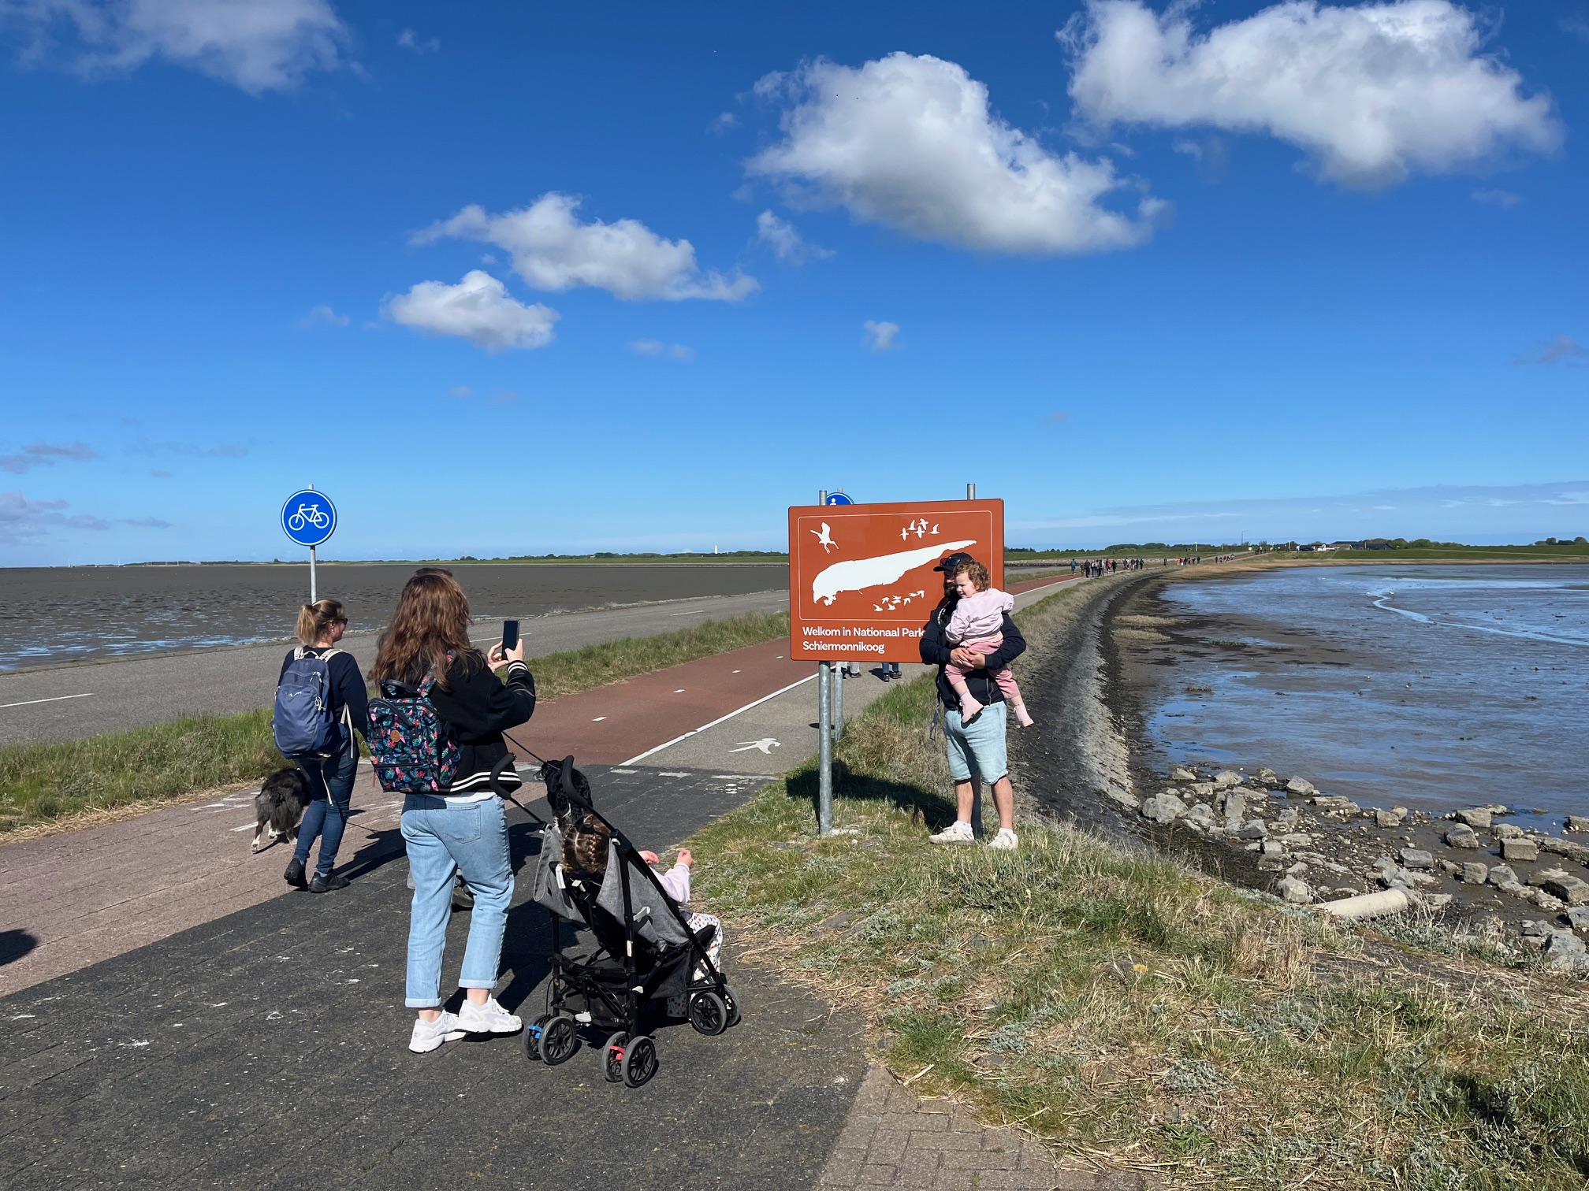
Notes:
Welkomstbord op de Veerdam

Slide 11
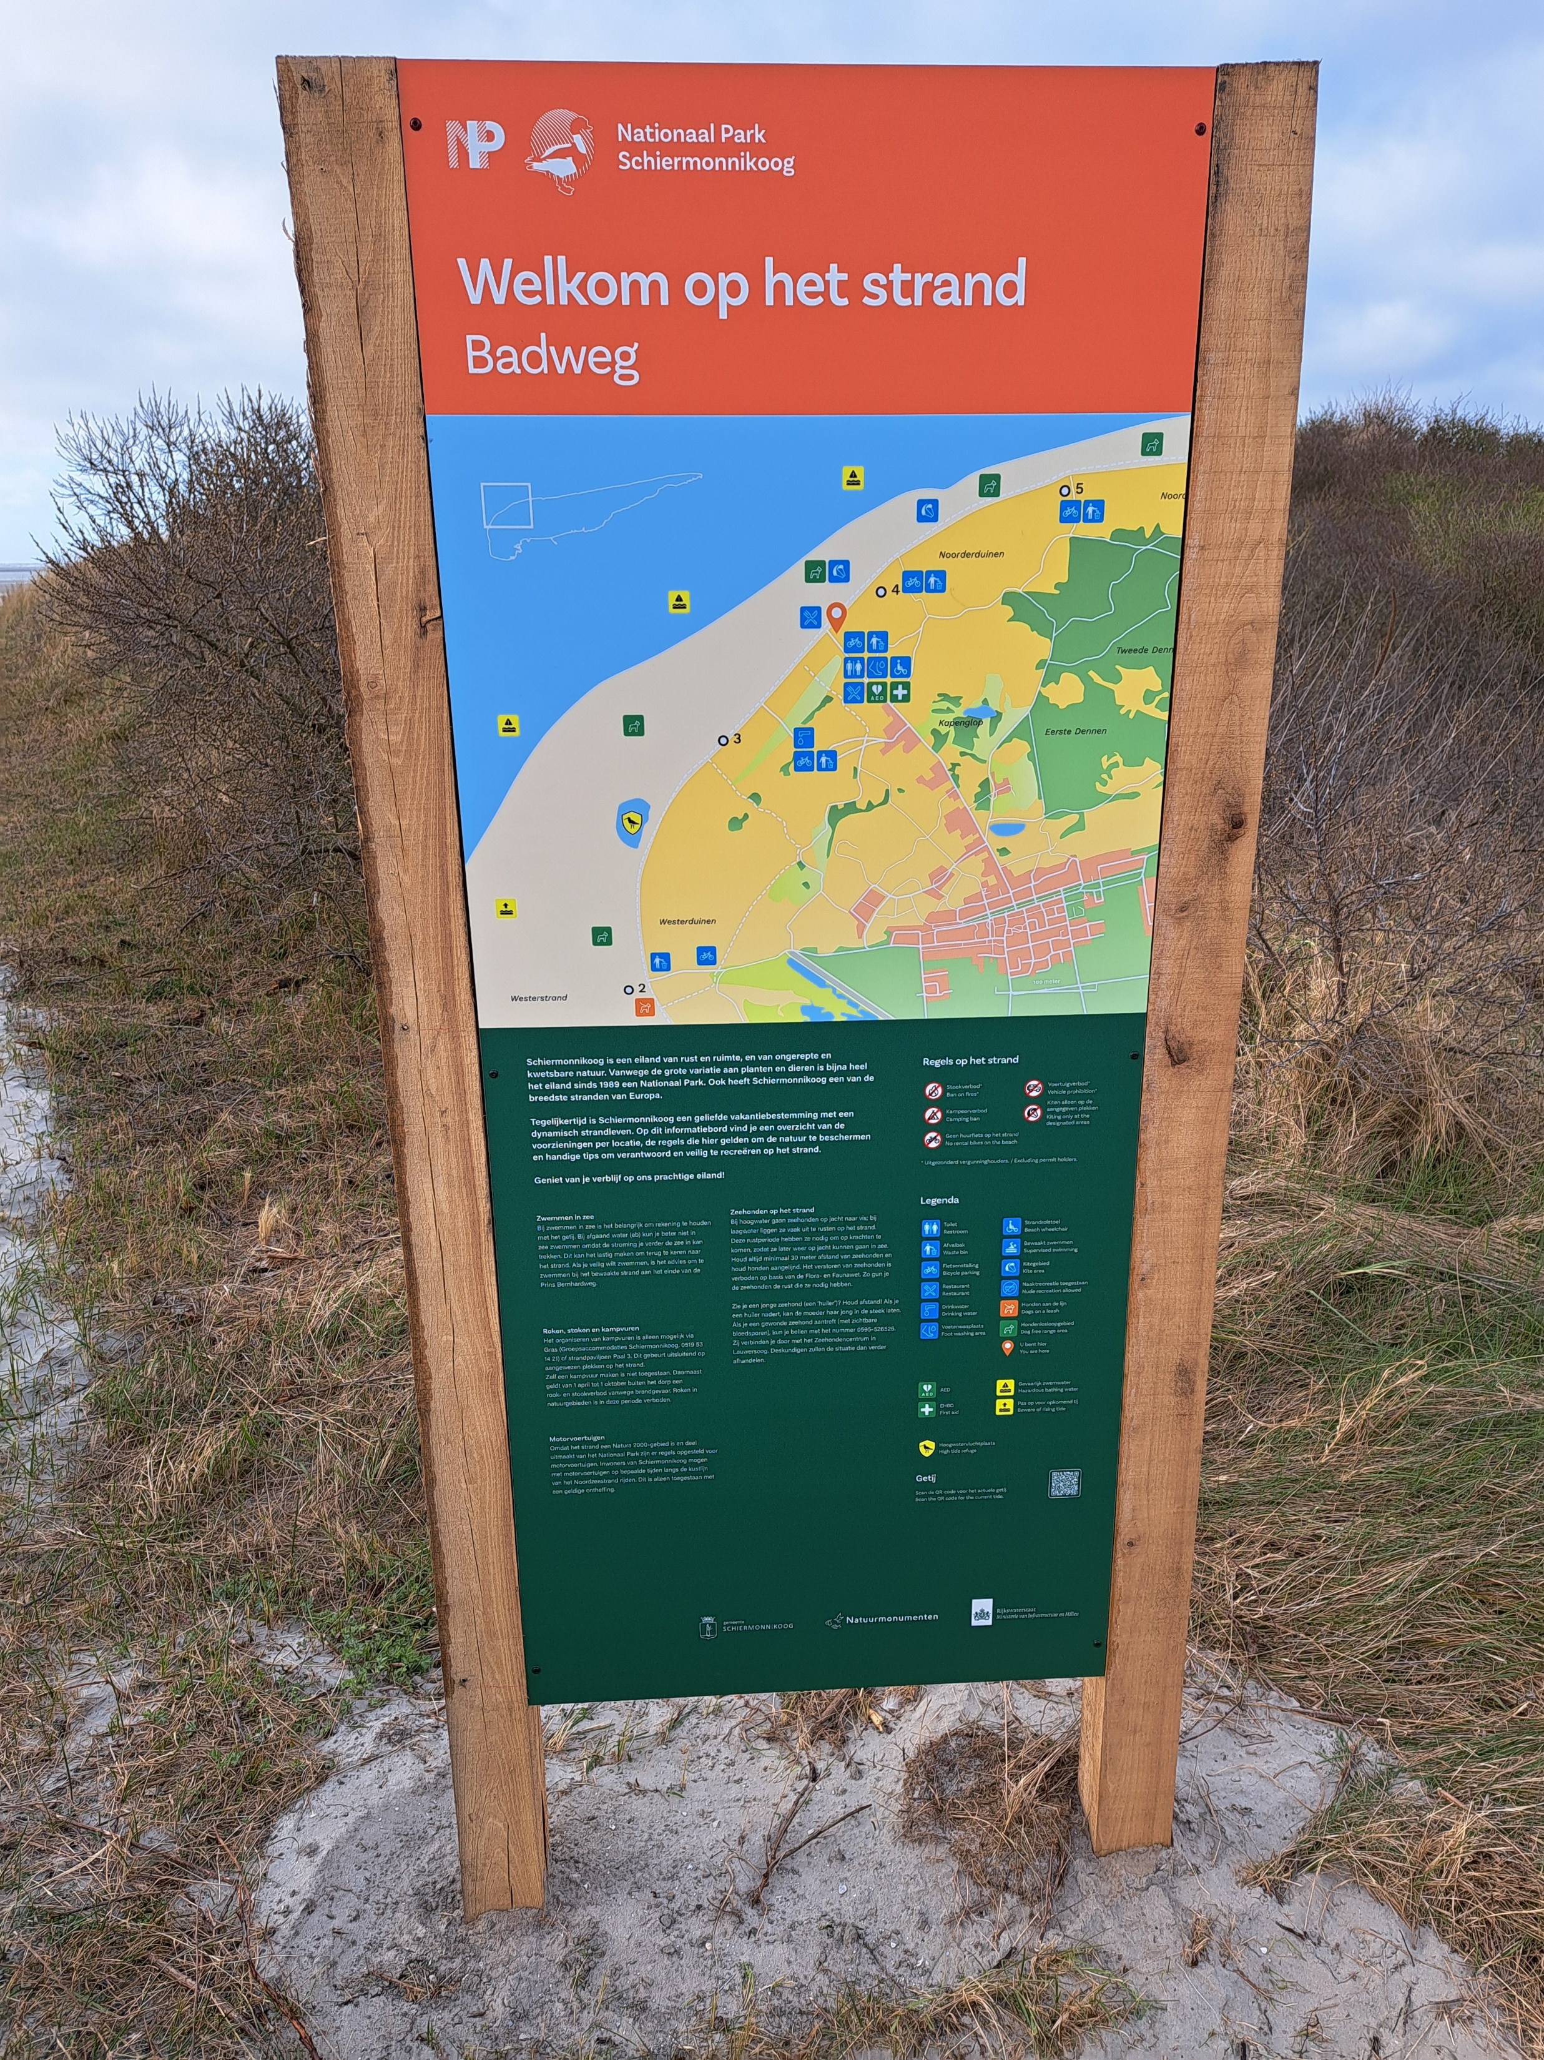
Notes:
Strandovergang bebording: veiligheid en informatie voorziening

Slide 12

Notes:
Educatie : Landelijke NP acties

Slide 13


Slide 14

Jaarverslag 2024 en Jaarplan 2025
Samenwerking eilander scholen (PO en VO) en Lytje Willem
Landelijke Schelpenteldag
Nieuwe familie speurtocht: Vogel het Uit!
Vrijwilligers inspiratie/bijscholing dag
Gastheren
Duurzaam toerisme
Vertaling website (Engels, Duits, Fries)
Wekgroep Communicatie & Educatie
Schitterend Schiermonnikoog
Notes:
Doelgroepen: eilanders, recreanten, jongeren/scholen, vrijwilligers
Komt voort uit ambitieplan!

Slide 15
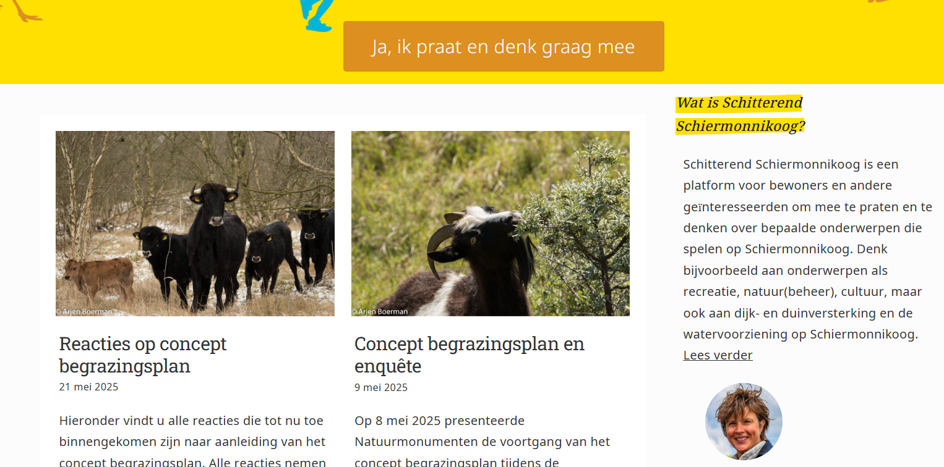

Slide 16

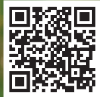
www.redonzenationaleparken.nl

Slide 17
Financiën NP
Jaarlijks aanvraag boekjaarsubsidie van de Provincie (120.000 euro)
Tot 1 april 2025 Rijksmiddelen via subsidie (150.000 euro gemiddeld per jaar)
Vanaf 1 april 2025 tot 31 december 2026 via Doeluitkering Provincie (343.000 euro)
Voor 2026 reservering van 230.000 euro via begroting 2026
Voor 2025 een aanvulling op aanvraag boekjaarsubsidie van 113.000 euro
Na fiat Overleg Orgaan wordt deze morgen – eventueel gewijzigd - ingeleverd

Slide 18
Voorstel extra inzet in 2025 op
Intensivering Communicatie & Educatie (IVN loonkosten) 30.000
Voel je welkom in het Nationaal Park 35.000
Samenwerking Nationale Parken 5.000
Projecten 43.000
- uitvoering maaipilot 25.000
- begeleiding begrazing 8.000
- meten is weten; betere geleiding bezoekers 10.000
Totaal 113.000

